Slide 1


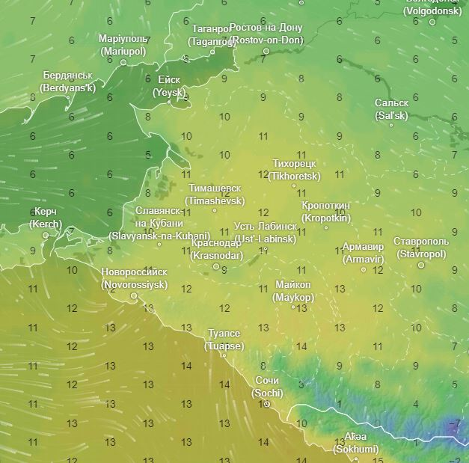

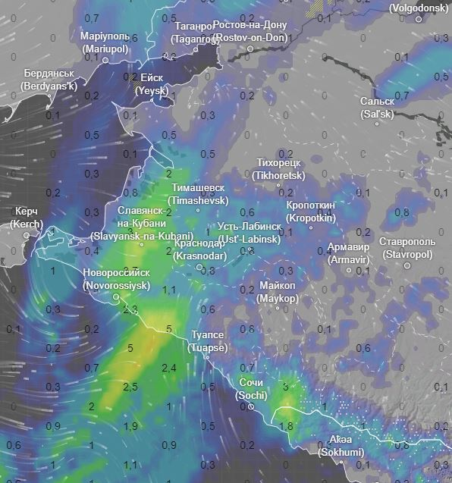
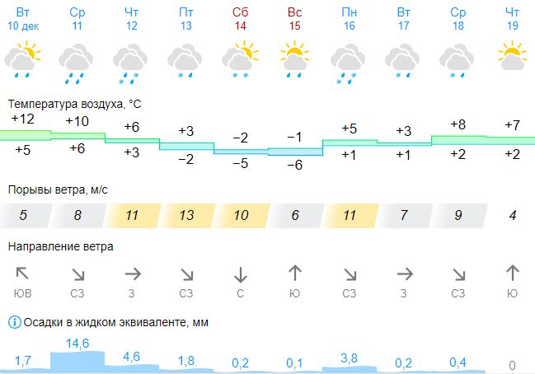
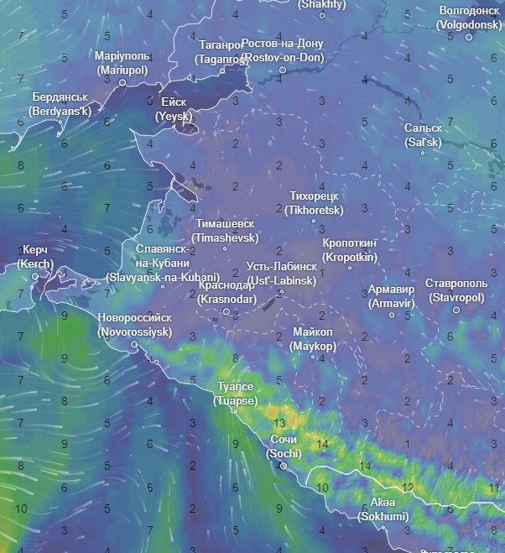
МЕТЕОРОЛОГИЧЕСКАЯ ОБСТАНОВКА
НА ТЕРРИТОРИИ КРАСНОДАРСКОГО КРАЯ
на 11.12.2024
Прогноз температуры
По Краснодарскому краю: облачно. Ночью местами небольшой дождь, утром и днем дождь, местами сильный дождь, ливень в сочетании с грозой и сильным ветром с порывами 20 м/с (КМЯ). Ветер южной четверти 5-10 м/с, днем местами порывы 12-14 м/с. Температура воздуха ночью 2…7°, местами в юго-восточных предгорных районах +4…-1°; днем 8…13°; в горах ночью +4…-1°, днем 4…9°.
На Черноморском побережье: температура воздуха ночью 8…13°, днем 11…16°.
По г. Краснодару: облачно. Ночью и утром преимущественно без осадков, днем дождь. Ветер южной четверти 5-10 м/с. Температура воздуха ночью 4…6°, днем 10…12°.
Щербиновский
Ейский
Кущевский
Староминский
Азовское море
Ленинградский
Крыловский
Каневский
Павловский
Новопокровский
Белоглинский
Прогнозируемая метеообстановка
Прогноз выпадения осадков
Приморско-Ахтарский
Брюховецкий
Тихорецкий
Калининский
Выселковский
Тимашевский
Кавказский
Славянский
Кореновский
Тбилисский
Славянский
Темрюкский
Красноармейский
Динской
Усть-Лабинский
Гулькевичский
г. Краснодар
Курганинский
Новокубанский
г. Анапа
Крымский
г. Армавир
Абинский
Успенский
г. Новороссийск
г. Горячий Ключ
Белореченский
Северский
Прогноз порывов ветра
г. Геленджик
Лабинский
Апшеронский
Отрадненский
Чёрное море
Туапсинский
Мостовский
Условные обозначения
Муниципальные образования, в которых прогнозируется усиление ветра
до 6-12 м/с
Черное море
Северский
Муниципальные образования, в которых прогнозируется усиление ветра
до 13-18 м/с
Существует вероятность возникновения происшествий, связанных с:
порывами линий связи и электропередачи, повалом деревьев;
обрушением слабо закрепленных конструкций, повреждением кровли зданий;
нарушением работы систем жизнеобеспечения населения;
нарушением в работе всех видов транспорта;
затруднением движения и образованием заторов на автодорогах федерального и регионального значения, увеличением ДТП.
КАРАЧАЕВО-ЧЕРКЕССКАЯ
РЕСПУБЛИКА
г. Сочи
Северский
Муниципальные образования, в которых прогнозируется усиление ветра
до 19-30 м/с
Северский

Slide 2
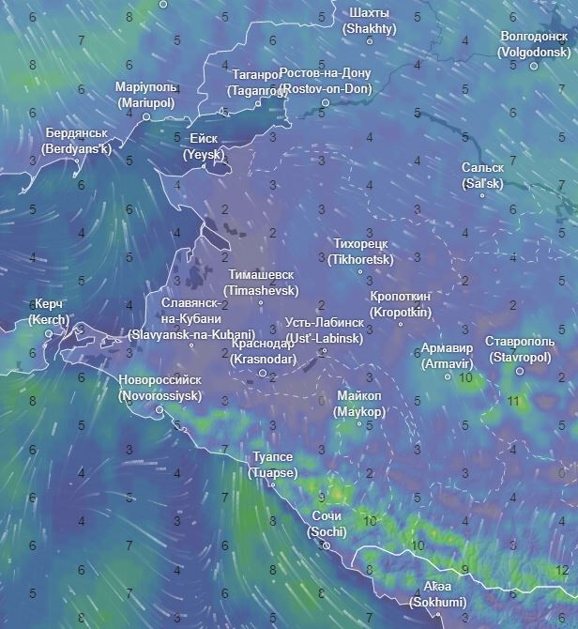
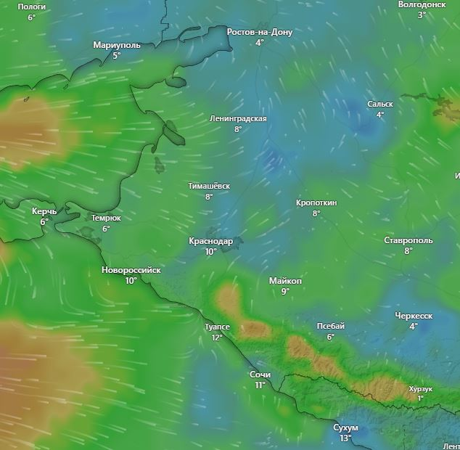
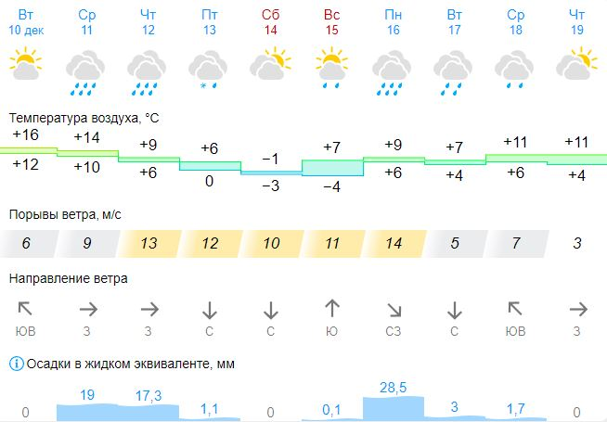
ИНФОРМАЦИОННЫЕ МАТЕРИАЛЫ ПО ПОРЫВАМ ВЕТРА
НА ТЕРРИТОРИИ КРАСНОДАРСКОГО КРАЯ
(с использованием информационных ресурсов Ventusky, Windy)
Прогноз порывов ветра, м/с
на 10.00 11.12.2024
Прогноз порывов ветра, м/с
на 18.00 11.12.2024
Ейский район
8℃
4
8
76%
Ленинградский муниципальный округ
2052/824
31306/140838
11℃
4
8
87%
579/407
26246/63415
Приморско-Ахтарский муниципальный округ
Выселковский район
При наихудшем сценарии в зону отключения попадают:
8℃
4
9
84%
12℃
3
8
64%
44 муниципальных образования
1740 населенных пунктов
1 215 462 дома,
5 620 688 чел.;
6 153 СЗО;
1 165 автомобильных мостов.
15562/156
1776/494
Темрюкский район
14896/58334
23573/60237
11℃
4
7
59%
ГО Краснодар
1967/619
11℃
2
6
58%
43427/120552
342780/1272
ГО Новороссийск
22387/151149
Условные обозначения
14℃
4
7
58%
50%
- износ электроэнергетических систем
793/534
Мостовский район
321/20
- протяженность ЛЭП/ТП (шт.)
Туапсинский муниципальный округ
47931/246266
Туапсинский
муниципальный округ
13℃
2
4
56%
19/330
- кол-во домов /населения
1138/492
-6℃
- дневная температура воздуха
14℃
12
12
83%
24752/71595
0
- количество осадков, мм
726/360
17
- порывы ветра, м/с
35496/125876
ГО Сочи
- скорость ветра в диапазоне 0–7 м/с
15℃
6
7
77%
- скорость ветра в диапазоне 8–12 м/с
984/1336
- скорость ветра в диапазоне 13–17 м/с
50362/497806
- скорость ветра в диапазоне 18-25 м/с
- скорость ветра свыше 25 м/с

Slide 3
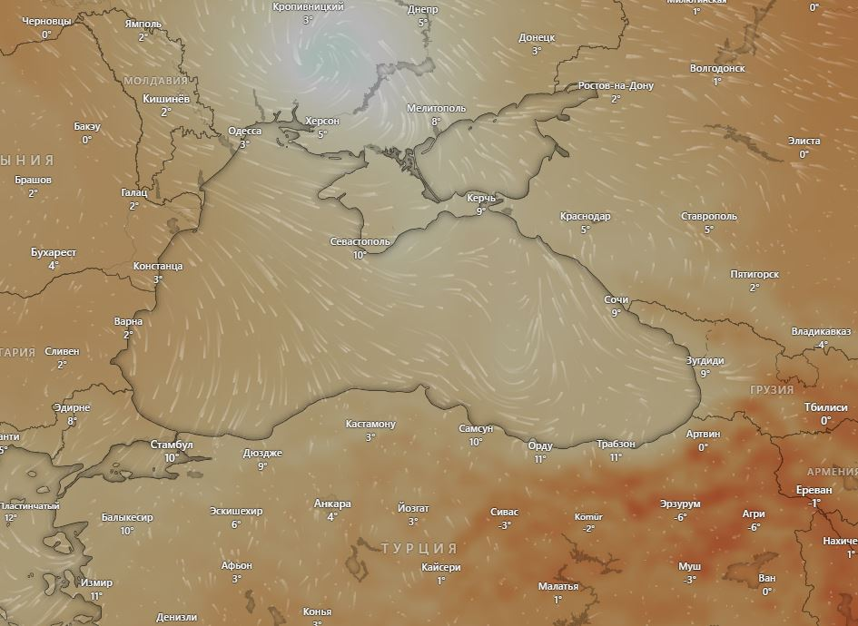
ИНФОРМАЦИОННЫЕ МАТЕРИАЛЫ ПО МЕТЕООБСТАНОВКЕ
НА ТЕРРИТОРИИ КРАСНОДАРСКОГО КРАЯ
(использовались данные, представленные в информационном ресурсе погоды Windy)
Область высокого давления H
Область низкого давления H
Ростов-на-Дону
Краснодар
Черное море
Сочи
Область высокого давления H

Slide 4


ПРОВЕДЕНИЕ РАСЧЕТОВ ДЛЯ ОРГАНИЗАЦИИ НОРМАЛЬНЫХ УСЛОВИЙ
ЖИЗНЕДЕЯТЕЛЬНОСТИ НАСЕЛЕНИЯ
(с использованием программно-расчетных комплексов)
В результате сильного ветра с порывами прогнозируется возникновение чрезвычайных ситуаций (происшествий), связанных с нарушением условий жизнедеятельности населения, повреждением (обрывом) ЛЭП и линий связи, нарушениями в системе ЖКХ.
РАСЧЕТ
потребности питьевой воды
Норма водообеспечения человека в сутки при малой физической активности (с энергозатратами до 5,0-105 Дж/ч (120 ккал/ч)) для различных видов водопотребления и режимов водообеспечения:
$$q=\left(NAn1+nAn^{2}+5.5Nδ\right)∗1,6$$
Вывод: для организации трехразового подвоза воды (одна автоцистерна будет подвозить воду 3 раза в день по 4 000 л) необходимо привлечь 7 автоцистерн водоизмещением 4 000 л для обеспечения питьевой водой и 14 автоцистерн для обеспечения водой для приготовления пищи и умывания.

Slide 5

РЕКОМЕНДАЦИИ ПО ПРОВЕДЕНИЮ ПРЕВЕНТИВНЫХ МЕРОПРИЯТИЙ
ПО СИЛЬНОМУ ВЕТРУ НА ТЕРРИТОРИИ КРАСНОДАРСКОГО КРАЯ
Комплекс превентивных мероприятий
1. Довести прогноз до глав городских и сельских поселений, руководителей туристических групп, руководителей санаторно-курортных комплексов, руководителей баз и зон отдыха, руководителей предприятий, организаций, аварийно-спасательных формирований;
2. Провести, при необходимости (в соответствии с прогнозной информацией), заседания комиссии
по предупреждению и ликвидации чрезвычайных ситуаций и обеспечению пожарной безопасности по вопросам предупреждения возможных чрезвычайных ситуаций (происшествий), обусловленных неблагоприятным прогнозом,
с введением режима повышенной готовности.
3. Поддерживать в постоянной готовности системы оповещения населения, при необходимости провести оповещение населения о возможном возникновении ЧС и происшествий;
4. Проверить готовность специальной техники, аварийно-спасательных и аварийно-восстановительных бригад муниципального звена территориальной подсистемы РСЧС в случае реагирования на возможные чрезвычайные ситуации (происшествия);
5. Поддерживать на необходимом уровне запасы материальных и финансовых ресурсов для ликвидации чрезвычайных ситуаций;
6. Усилить контроль за регистрацией групп туристов, направляющихся в горные районы, и обеспечить
их достоверной информацией о метеоусловиях на маршрутах;
7. Организовать подготовительные работы по проведению эвакуации людей и материальных ценностей,
при необходимости провести заблаговременную эвакуацию;
8. Другие мероприятия с учетом особенностей территории, прогнозной информации и складывающейся оперативной обстановки.

